Slide 1
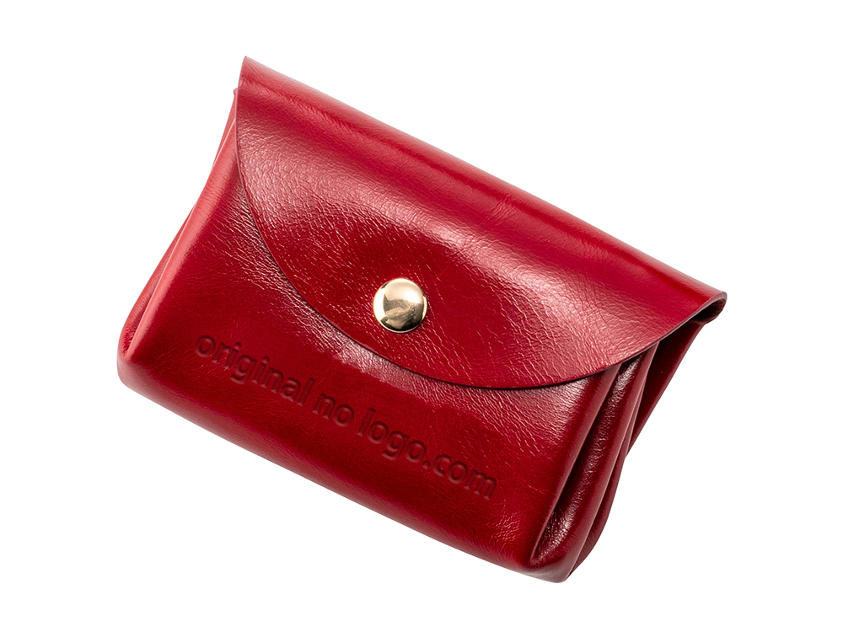
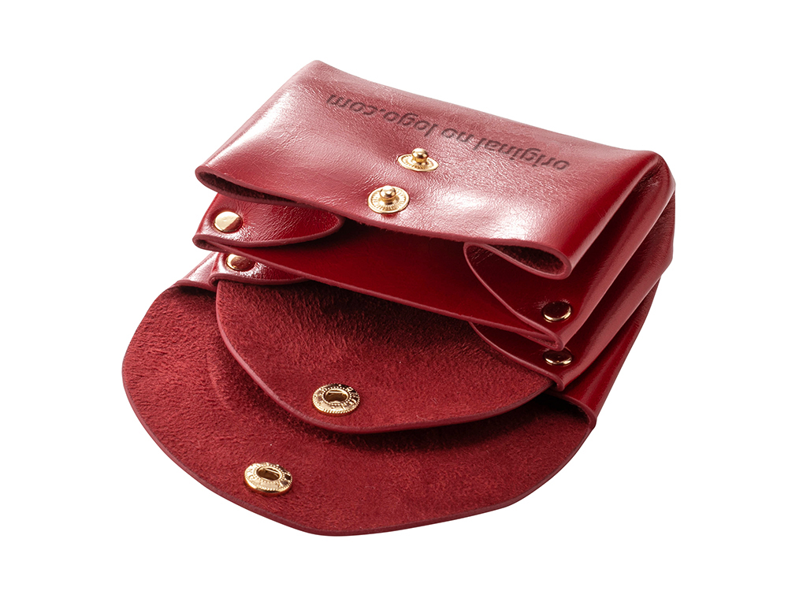
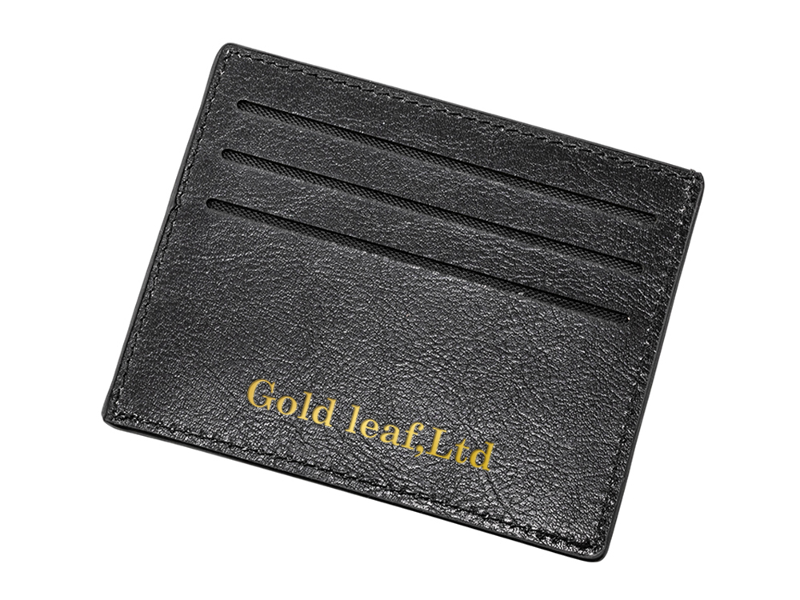
リサイクルレザーグッズ
オリジナルで作成いたします。
リサイクルレザーでご希望のアイテムを作成いたします。 お気軽にお問い合わせください！
品 番 org502 サイズ 材 質 印 刷 外 装 個別PP袋入
校了後約30日～

